Slide 1
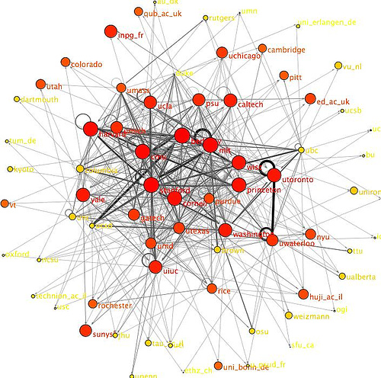
网 络 基 础 教 程

Slide 2

目 录
什么是网络
网络拓扑
连接网络的组件
网络的体系结构
网络的操作系统
OSI模型
网络协议
Internet基础

Slide 3
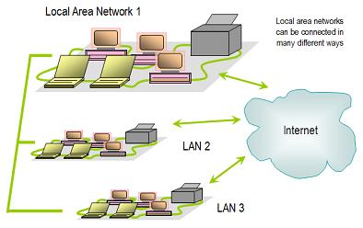
什么是网络
内容：介绍网络的基本概念、分类及网络的功能
所谓的计算机网络就是利用通讯设备和线路将地理位置不同、功能独立的多个计算机系统互连起来，以功能完善的网络软件来实现网络中资源共享和信息交换的系统。

Slide 4

什么是网络/网络的分类与功能
局域网(LAN)
网络分类
城域网(MAN)
广域网(WAN)
网络的功能:
1、信息交换：电子邮件、新闻信息、电子购物、远程教育等
2、资源共享：包括软、硬件资源共享。如：计算处理能力、大容量磁盘、网络打印机、数据库、文件等。
3、分布式处理：复杂任务模块化。密码破译、气象预报等等。

Slide 5
网络拓扑
内容：介绍网络的标准拓扑结构及主要特点
拓扑是topology的音译，即为布局。网络的拓扑结构，就是指传输媒体互连的各种设备的物理布局，也就是各节点在网络上的连接形式。主要的网络拓扑形式有:总线型、星型、环型。节点包括网络上的计算机、大容量磁盘、网络打印机等等。
网络的拓扑结构影响网络的性能,使用哪种拓扑类型取决以下因素:
· 所需网络设备类型
· 设备的能力
· 网络的增长潜力
· 网络的管理方式

Slide 6
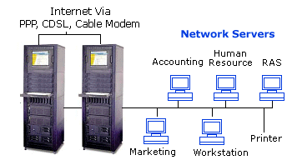
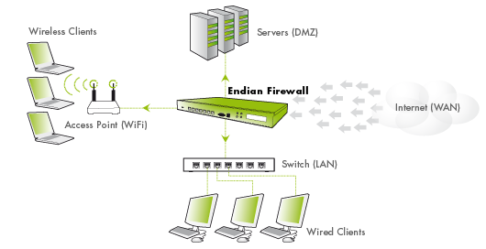
网络拓扑图

Slide 7

连接网络的组件
内容：介绍连接网络的主要硬件
连接网络的组件
缆线
同轴电缆
双绞线
光纤
网卡
10M
100M
10M/100M自适应
集线器（HUB）和交换机（Switch)
路由器（Router）防火墙（Firewall）

Slide 8
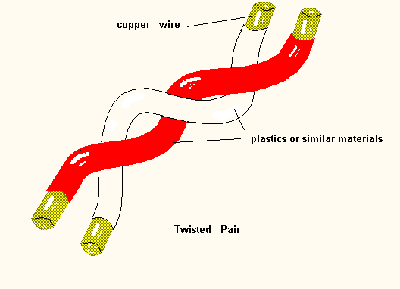
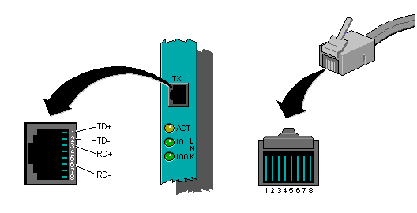
连接网络的组件/缆线
Twist Pair Cable (双绞线）
由双导线组成的传输媒体。如:RJ45网线。双绞线点对点的通讯距离一般不超过100m。双绞线分为：
(1)三类线：最高速率10Mbps。
(2）五类线：最高速率100Mbps。
(3)超五类线和六类线：最小速率为250Mbps。
(4)七类线：最小速率600Mbps

Slide 9
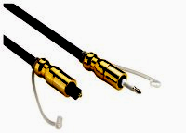
连接网络的组件/缆线
Optical Fiber Cable (光纤）
光缆由两层折射率不同的材料组成。内层是具有高折射率的玻璃单根纤维体组成，外层包一层折射较低的材料。
光缆传送距离为几十公里，传送速率达到每秒几百兆位。
另外,网络数据还可以通过无线传送,如：卫星通讯（微波）、红外线、激光传输。

Slide 10
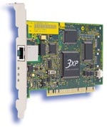
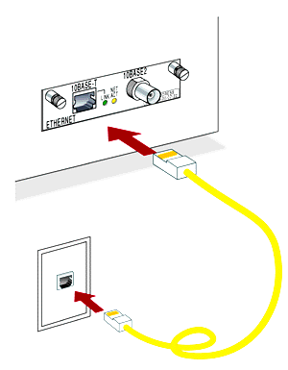
连接网络的组件/网卡
网卡（Network Adapter)：
① 按连接方式分为：BNC网卡、RJ45类网卡、双口网卡
② 按速率方式分为：10Mbps、 100Mbps、 10/100Mbps自适应等等。
③ 按总线形式有：ISA和PCI两种。

Slide 11

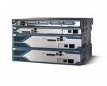



连接网络的组件/路由器
路由器（Router)
路由器具有网桥的全部功能。主要作用:
1.根据信息拥挤程度，智能选择最有效的路径把数据发到正确的目的地。
2.协调两组不同的网络，让数据在彼此之间正常传送。
3.数据过滤。
HUB
HUB
HUB

Slide 12
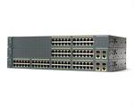
连接网络的组件/交换机
交换机（SWITCH)
交换式以太网的工作原理
以太网交换机的原理很简单，它检测从以太端口来的数据包的源和目的地的MAC(介质访问层)地址，然后与系统内部的动态查找表进行比较，若数据包的MAC层地址不在查找表中，则将该地址加入查找表中，并将数据包发送给相应的目的端口。
交换式以太网技术的优点
交换式以太网不需要改变网络其它硬件，包括电缆和用户的网卡，仅需要用交换式交换机改变共享式HUB，节省用户网络升级的费用。
可在高速与低速网络间转换，实现不同网络的协同。目前大多数交换式以太网都具有100MBPS的端口，通过与之相对应的100MBPS的网卡接入到服务器上，暂时解决了10MBPS的瓶颈，成为网络局域网升级时首选的方案。

Slide 13
网络操作系统
内容：介绍网络操作系统的基本特征和功能
网络操作系统(NOS：Network OS)是：网络中各节点上的计算机实现交换服务的操作平台。各节点之间只有通过NOS才能实现资源共享、信息交换、安全管理等各种功能。
特点：
①NOS一般都包含Server版和Client版。
②NOS强调网络软硬件资源的安全共享。
③NOS有多客户服务能力（多任务在线处理），提供锁定服务。
④NOS能提供对网络信息管理的服务，能拦截或过滤信息。

Slide 14




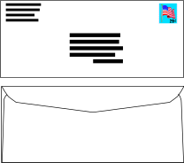
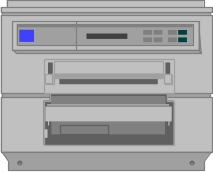
网络操作系统
NOS Server可以提供的服务
①数据管理服务（包括数据交换，存放、备份）
②打印管理服务
③沟通管理服务（允许节点之间互相的访问服务）
④电邮管理服务（包括电邮的接收、发送等等）
NOS的种类
Windows NT、2000；NetWare；Apple-Talk；Unix。
APP
N
O
S
Remote
Login
File
Tranfer
網絡Network
Network
E-Mail
Network
Printing

Slide 15

服务器
基于服务器网络(Client Server Network)
特点：
①统一性：由服务器提供信息管理、资源共享
②安全性：各节点需服务器授权才能运用服务器资源
③管理性：各节点部分或完全受服务器控制。
④多样性：服务器需各种软件支持，提供各种服务
优点：
安全可靠、资源利用率高，管理方便。
缺点：
组网复杂，成本较高。

Slide 16
OSI模型
内容：介绍OSI模型及模型中每层的功能
开放系统连接OSI(Open Systems Interconnect)：国际标准组织 （International Standards Organization）1978年建立。目的：为了各生产厂商所生产的各种不同的软、硬件系统都能够正确交换信息。主要有两种协议:OSI模型极其改进标准802工程.
网络活动涉及一台计算机向另一台计算机发送数据，这个复杂的过程可以分成单独的任务：
※ 从计算机接受数据
※ 把数据分成可管理的段
※ 为每段数据增加下列信息：
· 确定数据的位置
· 标明接受者
※ 增加计时和错误检测信息
※ 把数据发送到网络上去

Slide 17
OSI模型
7、应用层 Application
6、表示层 Presentation
5、会话层 Session
定义应用程序如何实现特定功能
APP
4、传输层 Transport
定义数据表示方法
（各品牌的数据表示方法不同）
3、网络层 Network
P
R
O
T
O
C
O
L
S
N
O
S
H
I
G
H
定义如何与远程系统建立通信
2、数据连接层 Data-Link
网络、高层协议
作用：数据包解释
定义可靠传输的细节问题
1、物理层 Physical
定义分配地址；传输数据包
定义数据的帧化和如何传输帧
连接、低层协议
作用：数据包的传
送
L
A
N
L
O
W
定义网络硬件技术规范

Slide 18
网络协议
内容：介绍网络环境中的协议及OSI每层中协议如何工作
协议：网络上各节点间互相正确通信的规程和规则。协议通常以一组形式存在称为
“协议群”或“协议堆”。
※ 网络中通信应具备四大要素：应用程序、高阶协议、低阶协议、物理传送媒介。
※ 网络上的数据在协议群中流动。
协议特点：
①每层间均有相应的通讯协议，称做为同层协议。
②相邻层之间的通讯协议称作为接口。
③协议通常以一组形式存在，称为“协议群”、“协议堆”。
④网络连接或传输都包含几个协议。
⑤每个节点都需要两种协议同时存在才能通讯。

Slide 19
网络协议
开放系统连接
OSI
TCP/IP协议
TCP/IP
Novell Netware
系统网路架构
SNA
7
Netware
Shell
Application
Transaction
6
Presentation
Application
NCP
Presentation
5
NetBIOS
Emulator
Data Flow
Session
Transmission
4
Transport
TCP
SPX
3
Path Control
Network
IP
IPX
2
Data-Link
Data-Link
Data-Link
Data-Link
1
Physical
Physical
Physical
Physical

Slide 20
网络协议/ TCP/IP协议
TCP/IP
一组协议群
TCP的作用：
①规定信息包应该如何分割。
②怎样接收信息包进行重组数据。
③以何种方式在线路上传输信号。
IP的作用：
①物理地址转换成Internet地址。
②无连接数据包传送。
③数据包路由选择。
④差错处理。
Application
Transport
TCP——Transmission Control Protocol
IP——Internet Protocol
Internet Protocol
Network
Physical

Slide 21
Internet基础
内容：介绍Internet主要功能及其要素
Internet特性：
1）世界上最大的互联网络：逻辑上的，非物理上的，是网络的网络。
2）网络扩张、信息储量无限性。
3) 信息交换、互联方式多样性。
Internet的工作方式：
Internet采用客户机、服务器方式进行资源访问。
IE、Netscape、Outlook、Foxmail等客户服务程序
Web Server、Mail Server、DataBase Server等服务程序
发出请求
用户
客户机
服务器
应用程序
反馈信息

Slide 22
Internet基础
Internet资源表
资源类型 | 采用方式 | 采用协议 | 常用工具
信息查找(WWW) | 浏览器浏览 | HTTP（超文本协议：Hypertext Transfer Protocol） | IE、Netscape
电子邮件(E-MAIL) | 邮件软件、浏览器浏览 | SMTP（简单邮件传输协议：Simple Message Transfer Protocol） POP3（邮件接收协议：Post Office Protocol) IMAP(消息访问协议：Internet Message Access Protocol） | Outlook、Foxmail、Eudora
远程登陆(TELNET) | 终端软件、浏览器登陆 | Telnet（远程登陆协议：TELecommunication NETwork） | Telnet、Terminal
文件传输(FTP) | 终端软件、ftp传输软件、浏览器登陆 | FTP(文件传输协议：File Transfer Protocol) | CuteFTP、UpFTP
新闻讨论（NEWS) | 新闻组软件、邮件软件、浏览器登陆 | NNTP（网络新闻传输协议：Network News Transfer Protocol) | Outlook、Agent

Slide 23
Internet基础/域名服务系统
域名服务系统：DNS(Domain Name System)。分层定义和分布式管理的命名系统。
主要功能：
①定义一套为主机取域名的规则。
②高效率地把域名转换为IP地址。
以机构区分的域名例子
Com商业网 | Edu教育网 | Gov政府机构
Mil军事网 | Net网络机构 | Org机构网
以国别或地域区分的域名例子
Cn中国 | Fr法国 | Gb英国
Hk香港 | Jp日本 | Kr韩国
Sg新加坡 | Tw台湾 | Us美国
域名命名法则：
①自右向左，级别逐级递减。
②子域名之间用点号分隔。
如：www.ricoh.com.hk
www:服务器类型 ricoh：网络名
com：机构名 hk:地域名

Slide 24
Internet基础/域名服务系统
域名服务系统的构成：
①域名空间（Domain Space)
②域名服务器（Domain Server)
[记录域名数据信息]
③地址转换请求程序（Resolver)
I
j
DNS
k
L
G
H
DNS
E
F
A
B
D
C
DNS

Slide 25
Internet基础/IP地址
IP地址：是给每一台连入网络的主机所分配的唯一的逻辑上的通讯地址，是运行TCP/IP协议的唯一标识。在IP协议软件之上的传输控制软件和应用程序都用IP地址进行寻址。
IP地址设定：
IP地址是一个32位，4字节长的二进制数。每字节应小于2⁸=256，字节间用点号分隔。形如：xxx.xxx.xxx.xxx（172.031.129.031)
IP地址结构：
IP采用分层结构分为两个部分：前缀和后缀。前缀标明主机连入的物理网络，地址后缀标明连入物理网络的不同主机。
4组8位二进制数 |  |  |  | 十进制数
10000001 | 00110100 | 00000110 | 00000000 | 129.52.6.0
11000000 | 00000101 | 00110000 | 00000011 | 192.5.48.3
00001010 | 00000010 | 00000000 | 00100101 | 10.2.0.37
10000000 | 00001010 | 00000010 | 00000011 | 128.10.2.3
10000000 | 10000000 | 11111111 | 00000000 | 128.128.255.0

Slide 26
Internet基础/IP地址
IP地址分类：分为5类，主要为A to C类
前缀位数 | 最大网络数 量 | 后缀位数 | 最大节点数量
7 | 128 | 24 | 16777216
14 | 16384 | 16 | 65536
21 | 2097152 | 8 | 256
Class A
大型网络
node
xxx
???
???
???
1~126 → 00000000
node
Class B
中等网络
xxx
xxx
???
???
128~191 → 10000000
node
Class C
小型网络
xxx
xxx
xxx
???
192-223 → 11000000
Class D
传送地址
xxx
对点传输地址
Class E
传送地址
xxx
保留将来使用
224~239 → 11100000
240~254 → 11110000
0，127，255保留位特殊用途。

Slide 27



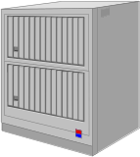

Internet基础/IP地址
202.72.2.250
202.72.2.10-59
202.72.1.250
VAX
202.72.1.10-34
UNIX
202.72.2.1
202.72.3.250
Router
202.72.1.1
202.72.3.1
IBM Mainframe
202.72.3.10-49
Internet
202.72.3.251
AS/400

Slide 28
Internet基础/子网掩码
子网（Subnet）：
较大网络中的一段网络。
子网掩码（Subnet Mask）的作用：
①确认节点所在的网络类型。
②让属于同一网络类型的各节点直接交换信息。
③掩盖该网络类型的前缀地址。
Subet Mask：
255.255.255.xxx
JP
Subet Mask：
255.255.xxx.xxx
SH
CH
US
Subet Mask：
255.xxx.xxx.xxx
HK

